Slide 1

DEPARTAMENTO DE CIENCIAS DE LA COMPUTACIÓN
“DESARROLLO E IMPLEMENTACIÓN DE UN SISTEMA DE RESERVACIÓN EN LÍNEA PARA EL HOSPEDAJE Y CONTROL DE LOS SOCIOS DEL CLUB DE VOLUNTARIOS DE LA FUERZA TERRESTRE “CABO NICANOR QUIROZ”
Directores:
Director: Ing. Edgar Hermosa
Codirector: Ing. Carlos Caizaguano
Informante: Ing. Mauricio Campaña
Elaborado por:
Cristian S. Jácome D.
Christian J. Castillo R.
Septiembre del 2014

Slide 2
Agenda
Introducción
Planteamiento del Problema
Justificación e Importancia
Objetivos General y Específicos
Alcance
Metodología
Análisis y Diseño
Presentación del Sistema
Conclusiones
Recomendaciones

Slide 3

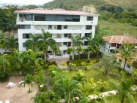
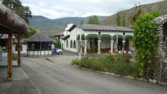
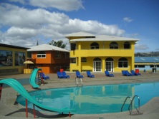
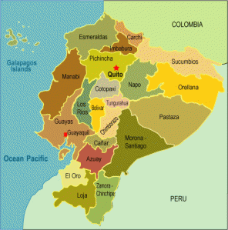
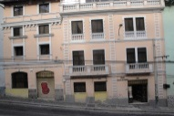
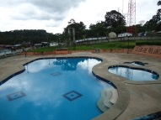
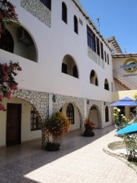

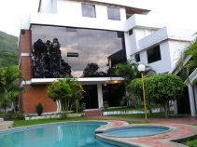

Introducción
Centro R. Granilandia
Hotel La Marimba
Hostería La Palmira
Hotel Reino de Quito
Centro E. Misahualli
Hostería Los Patios
Hostería Landangui

Slide 4




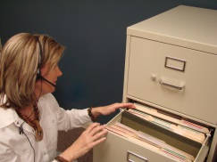
Planteamiento del Problema
Verificación de Aportaciones
reservaciones
Normales
gratuidad
Socio
Tiempo Max: 48 horas
Verificación de Reservación

Slide 5
Justificación e Importancia
La automatización del sistema de reserva y control de gratuidad permitirá al “Club de Voluntarios de la Fuerza Terrestre” mejorar el servicio reduciendo tiempo y aumentando el flujo de información para una mayor fidelización de los socios y las instalaciones.
El sistema de reservación en línea se está implementando para todas las filiales de modo que el socio pueda obtener una atención rápida y pueda acceder a sus beneficios de una forma cómoda desde cualquier computador conectado a internet.

Slide 6

Objetivos
Objetivo General:
  Diseñar e Implementar un sistema de reservación en línea para el hospedaje y control de los socios del “Club de Voluntarios de la Fuerza Terrestre Cabo Nicanor Quiroz” C.V.F.T.

Slide 7
Objetivos
Objetivos Específicos:
  Realizar el análisis de requerimientos del sistema con la norma IEEE 830.
  Aplicar la metodología UWE – UML para realizar el análisis, diseño, desarrollo y la implementación del sistema.

Slide 8
ALCANCE
Comprende de los siguientes módulos:
  Módulo de Acceso al Sistema
  Módulo del Administrador del Sistema.
  Módulo de Reservas
  Módulo de Reportes.

Slide 9

Metodología
METODOLOGÍA UWE.
  Definición
    “UWE es una propuesta metodológica basada en el proceso unificado y UML pero adaptados a la web.

Slide 10
Metodología
Fases de la Metodología UWE:
  Análisis de Requerimientos
  Modelo Conceptual
  Modelo Navegacional
  Modelo de Presentación

Slide 11
Análisis de Requerimientos
Análisis y diseño

Slide 12
Norma ieee 830
Su finalidad es la integración de los requerimientos del sistema desde la perspectiva del usuario, cliente y desarrollador.
Incluye un conjunto de casos de uso que describe todas las interacciones que tendrán los usuarios con el software.

Slide 13
Cadena de valor
Describe las actividades de cómo está organizado la institución.
En el desarrollo del proyecto nos enfocaremos en el proceso primario de operaciones en el área de Hospedaje en las actividades de reservaciones y gratuidades de los socios y en los procesos de soporte el área de sistemas.

Slide 14
Cadena de valor
Club de Voluntarios de la Fuerza Terrestre “Cabo Nicanor Quiroz”
Procesos Primarios
LOGÍSTICA INTERNA
  Recepción de Datos
  Recepción del Cliente
  Compras
OPERACIONES
  Hospedaje
  Alimentación
  Recreación
  Eventos
LOGÍSTICA EXTERNA
  Pedidos
  Reportes
  Proveedores
MARKETING Y VENTAS
  Publicidad
  Promociones
SERVICIOS
  Satisfacción del Cliente
  Seguimiento del Cliente
  Página Web
C L I E N T E
Procesos de Soporte:
INFRAESTRUCTURA DE LA EMPRESA
Muestra las funciones que se realiza para brindar los servicios indicados a sus socios.
GERENCIA
ADMINISTRATIVO
FINANCIERO
SISTEMAS

Slide 15
  IDENTIFICACIÓN DE TAREAS Y ESCENARIOS PARA EL DISEÑO
ACTOR | ESCENARIOS | TAREAS
Administrador | Gestionar usuarios | Crea Actualiza Da de baja Resetea contraseñas
 | Gestión de socios registrados
 | Gestión de perfiles | Crea Actualiza
Administrador Filial | Menú de Reservas | Solicitud de Reserva de Socios
 | Reportes de gratuidad
 | Actualización de Datos
Socio | Menú Reservas | Solicitud Gratuidad
 |  | Solicitud Personal
 |  | Historial de Reservas
 | Actualización de Datos

Slide 16
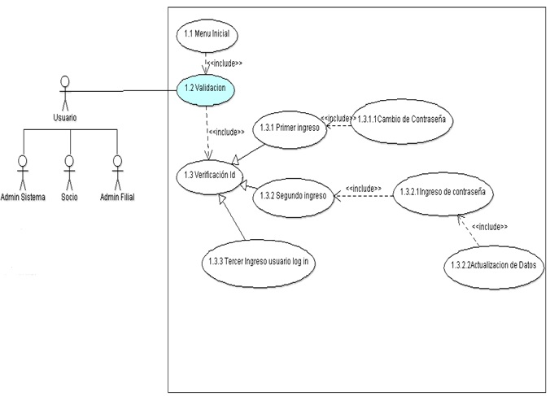
CASOS DE USO
    Ingreso al sistema
Diagrama de casos de uso:
Permite una descripción de los pasos que deberán realizarse para llevar a cabo el proceso

Slide 17
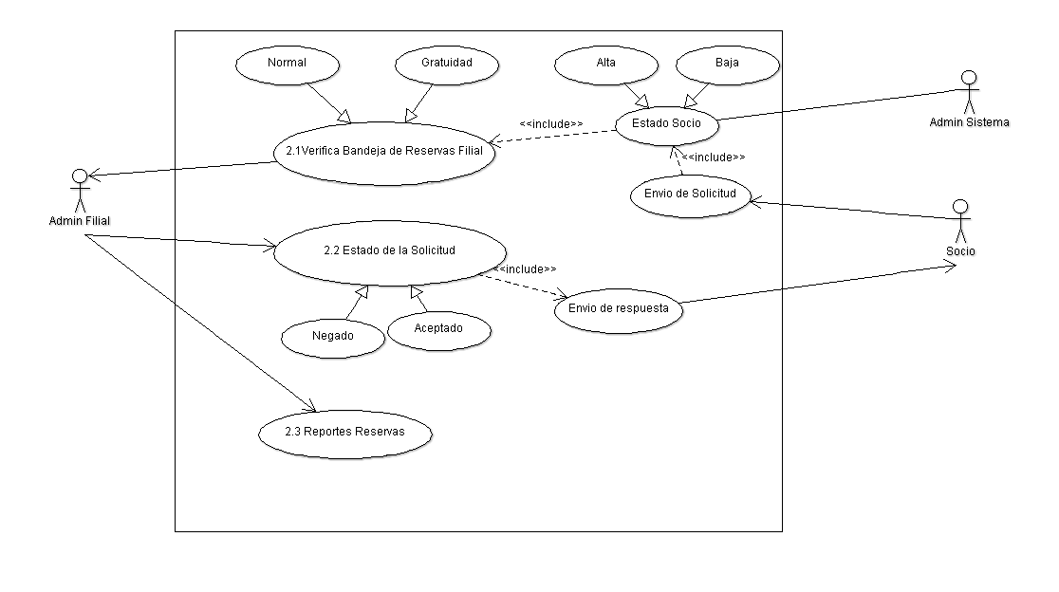
CASOS DE USO
    Rol del Administrador Filial y el Socio

Slide 18
MODELO conceptual
Se usan fundamentalmente durante la etapa de Análisis de Requerimientos y están orientados a representar los elementos que intervienen en el análisis y sus relaciones. El ejemplo más típico es el Modelo Entidad-Relación.

Slide 19
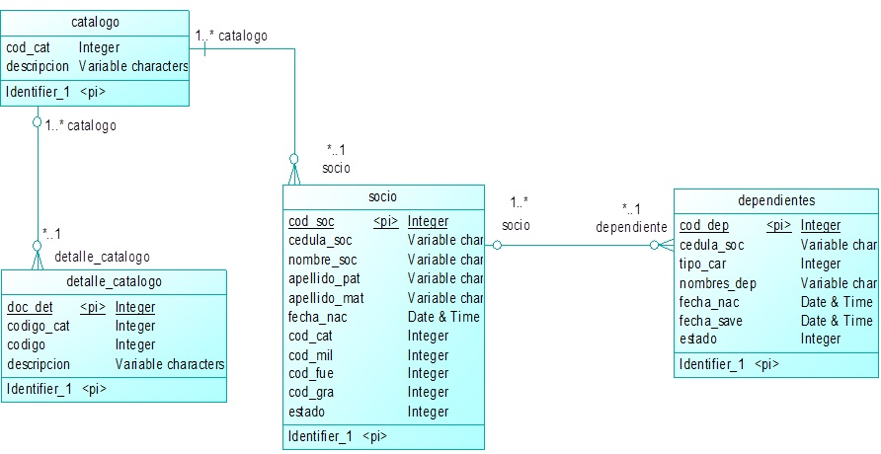
MODELO conceptual
Diagrama Entidad - Relación

Slide 20
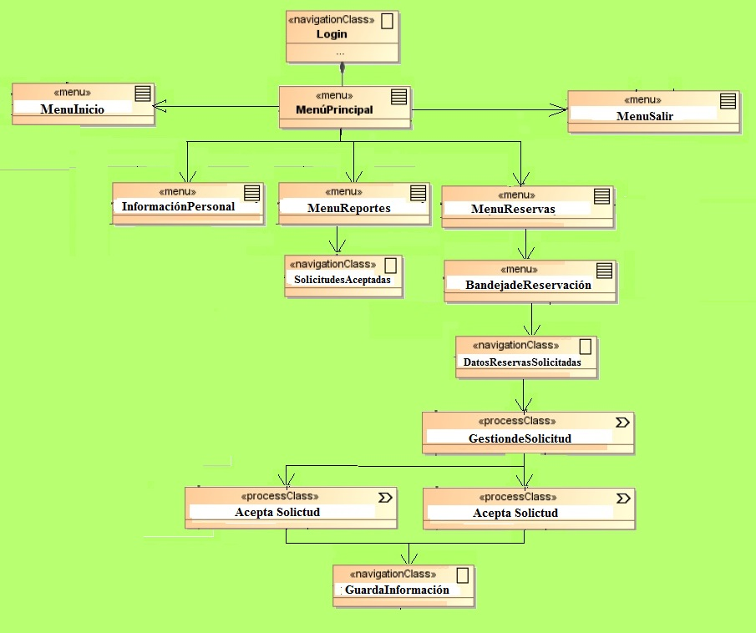
MODELO NAVEGACIONAL
Un diagrama de navegación muestra de forma global todo el contenido de un sitio web.
Diagrama de Navegación del Administrador filial
Negar Solicitud

Slide 21
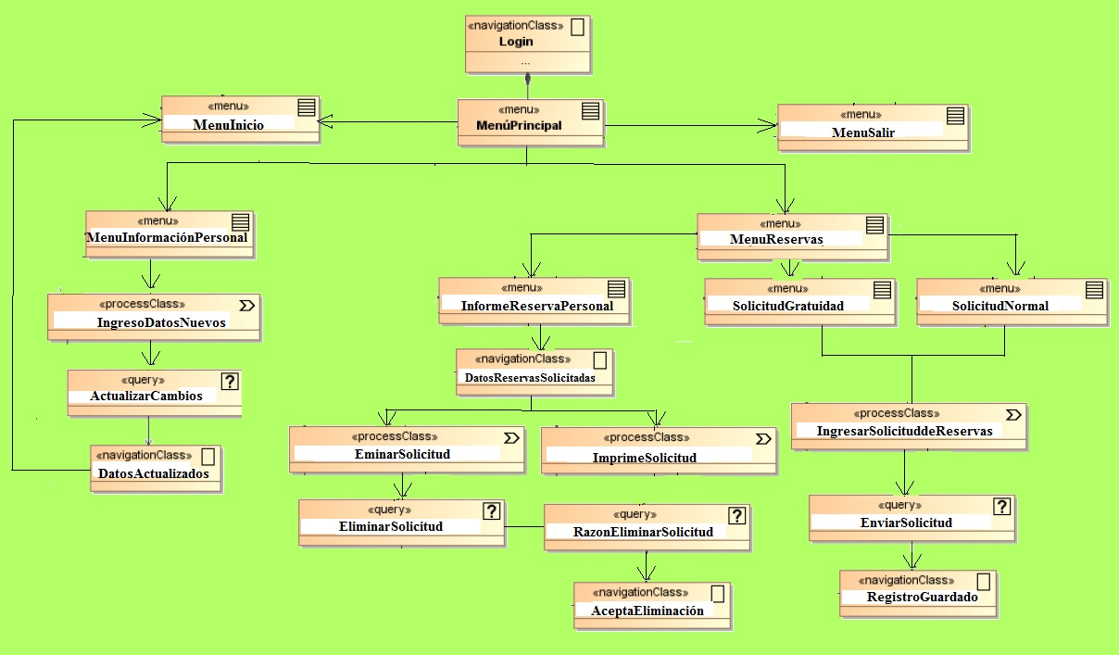
MODELO NAVEGACIONAL
Diagrama de Navegación del Usuario

Slide 22
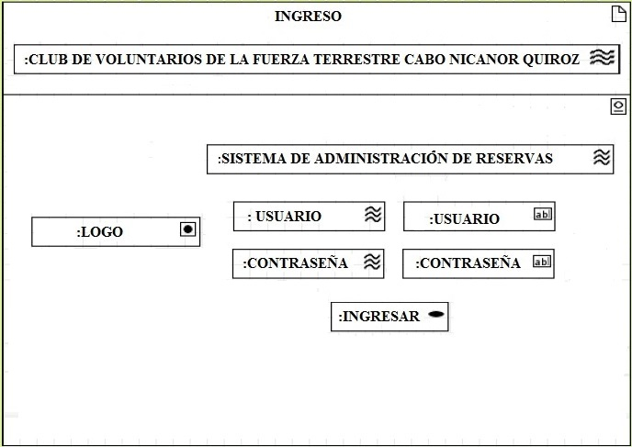
MODELO PRESENTACIÓN
Diagrama de Presentación de ingreso al sistema

Slide 23
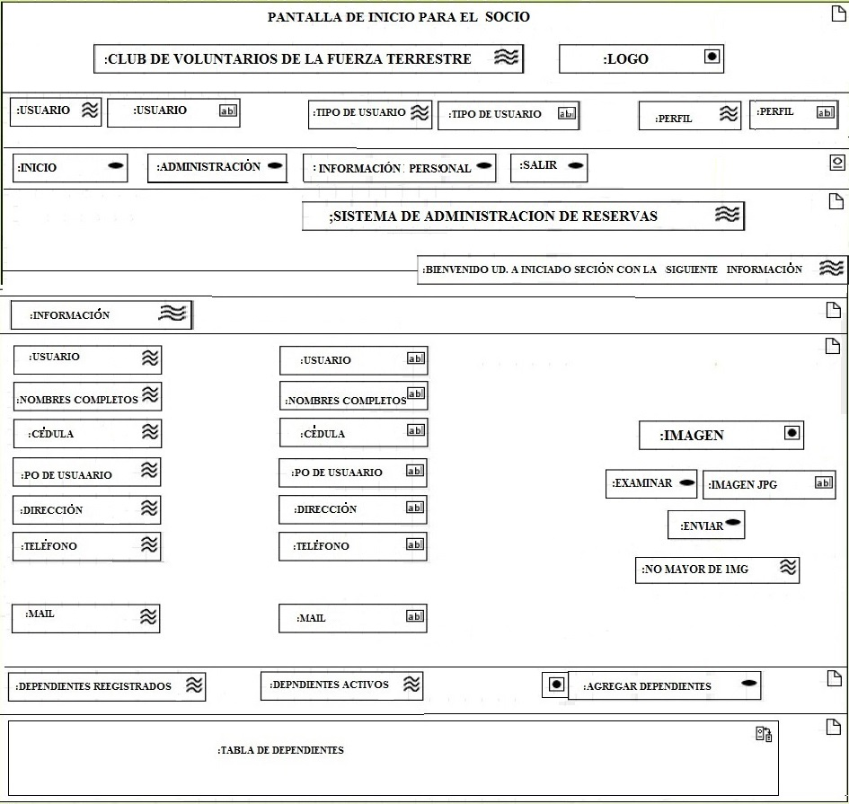
MODELO PRESENTACIÓN
      Diagrama de Presentación de pantalla de Inicio para el Socio

Slide 24
Presentación del sistema
SISTEMA DE RESERVACIÓN Y GRATUIDADES

Slide 25
conclusiones
La metodología de desarrollo UWE permite generar un análisis amplio ya que gracias a los modelos de navegación y presentación el usuario tiene una clara concepción de cómo se ira desarrollando las interfaces del sistema conjuntamente con la tecnología, brindando flexibilidad en cuanto a la personalización de la aplicación desde el punto de vista del mismo.
La implementación del Sistema de Reservas y Gratuidades ha sido satisfactoria (entre los tesistas y el Club) y se ajusta a las necesidades requeridas por el Club de Voluntarios de la Fuerza Terrestre, adicional el sistema es amigable tanto para socios y administradores, facilitando la interactividad con sus filiales acortando distancias y tiempos de reserva.

Slide 26
Recomendaciones
Se recomienda con la información recolectada crear nuevos módulos para automatizar procesos tales como la publicidad , Email marketing, o seguimiento de satisfacción de los socios por parte del administrador del sistema.
Se recomienda sacar back ups de datos antiguos para que el funcionamiento del sistema sea optimo.

Slide 27
¡¡ A la cima no se llega superando a los demás, sino superándose a si mismo!!
GRACIAS POR SU ATENCIÓN

